Slide 1
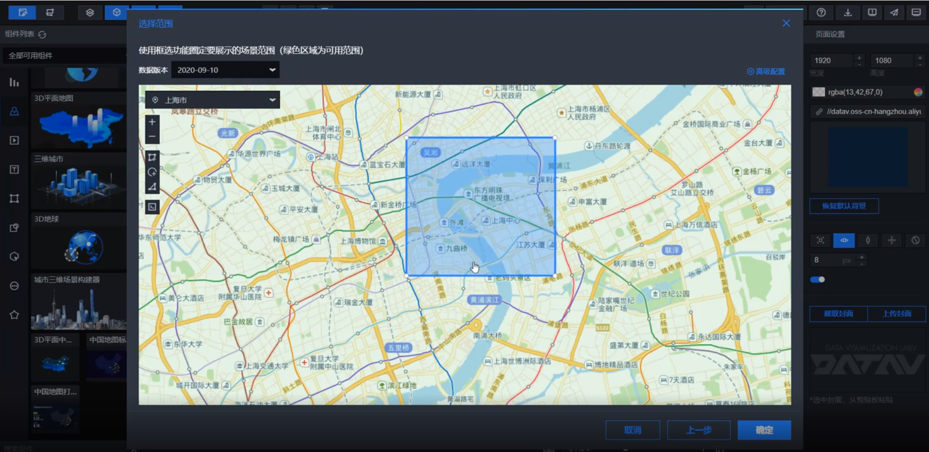
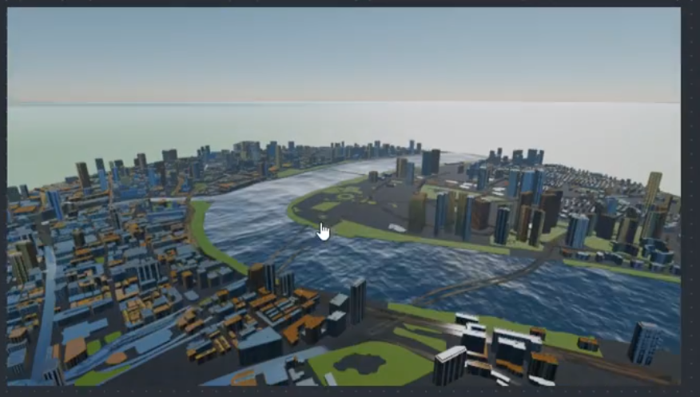
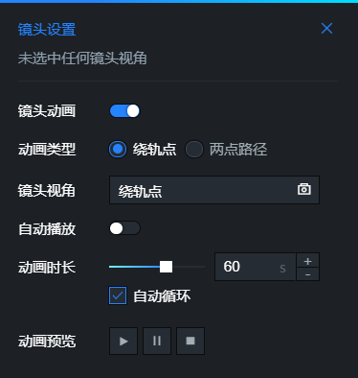
地图容器（该组件没有可以配置的交互事件）
选好的城市数据范围内自动加载当前组件自带的可用建筑（精模，如：黄龙体育馆精模）模型
地图镜头
镜头配置
通过鼠标更改镜头视角的方法如下几种：
1. 单击并按住鼠标左键，可以旋转场景地图。
2. 单击并按住鼠标右键，可以拖动平移地图。
3. 上下滚动鼠标滑轮，可以缩放场景地图的大小

Slide 2
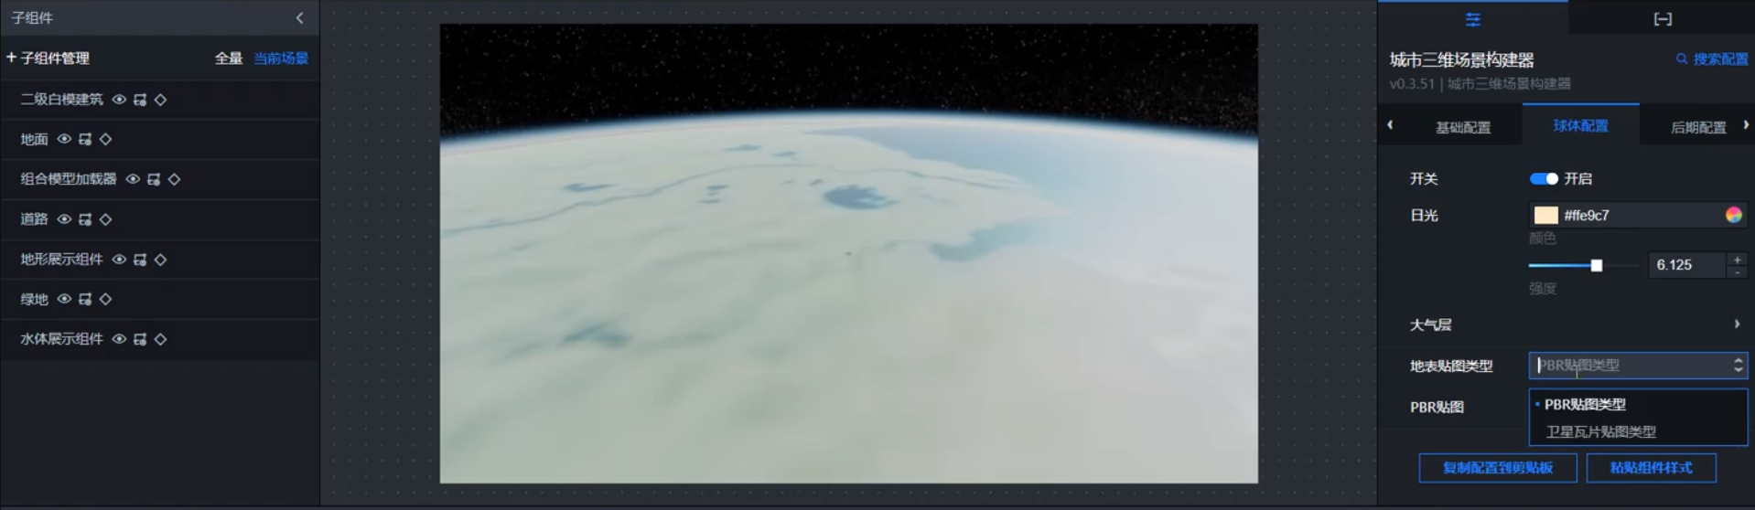
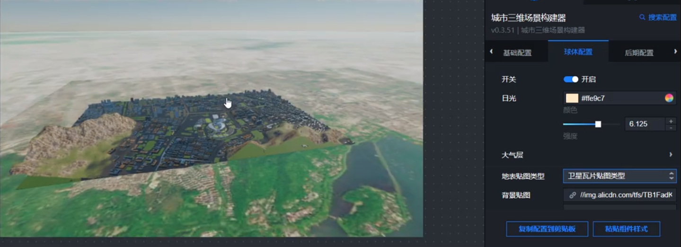
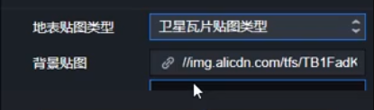
地图容器瓦片服务加载

Slide 3
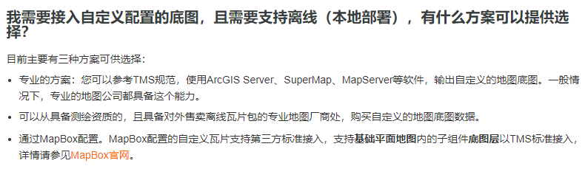
地图容器瓦片服务加载
瓦片格式：http://......../{z}/{x}/{y}
谷歌地图，使用的是标准的TMS瓦片服务
高德地图，可通过地址访问服务，例如http://webrd03.is.autonavi.com/appmaptile?lang=zh_cn&size=1&scale=1&style=8&x={x}&y={y}&z={z}
瓦片坐标系格式：DataV默认支持的地图瓦片格式是WGS84或者GCJ-02球面坐标，按照标准Web Mercator（SRID:3857）投影方式进行切片
DataV不提供相关的服务或者工具，不提供离线瓦片包(联系高德或者其他地图供应商)，不支持离线服务与本地部署

Slide 4
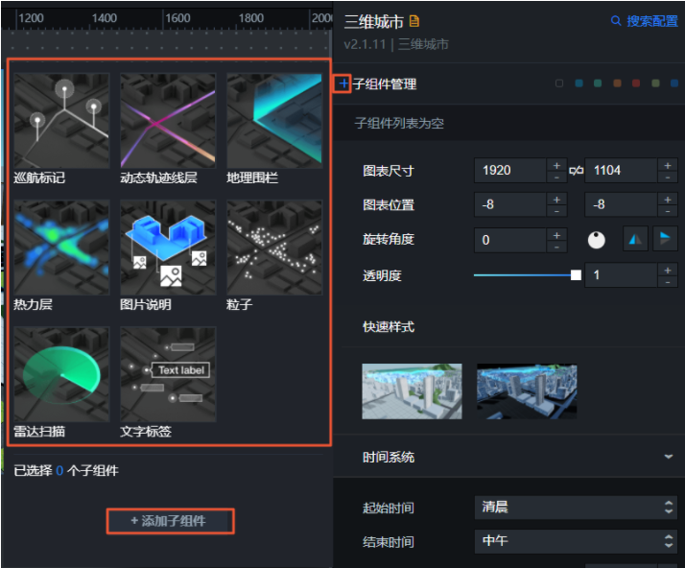
地理围栏（此组件没有交互事件）
文字标签（此组件没有交互事件）
粒子（点击事件）
动态轨迹线层（此组件没有交互事件）
热力层（此组件没有交互事件）
巡航标记（此组件没有交互事件）
图片说明（此组件没有交互事件）
雷达扫描（此组件没有交互事件）

Slide 5
